Slide 1
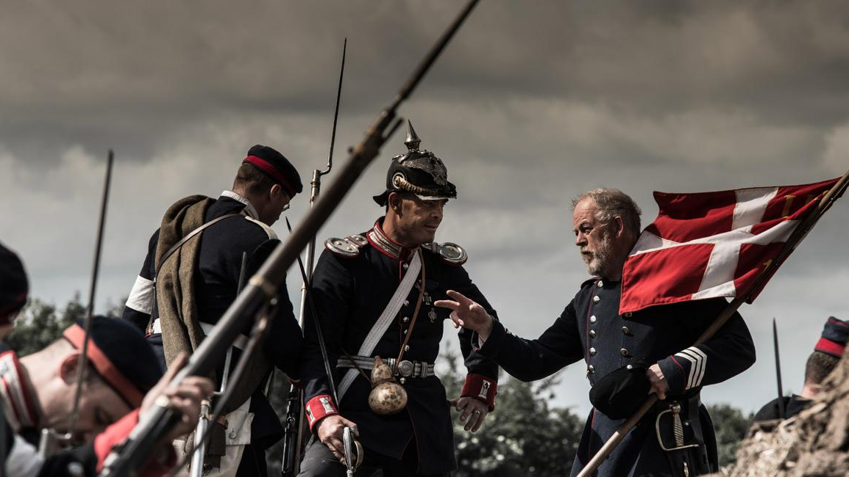
Danmark 1864-1901

Slide 2
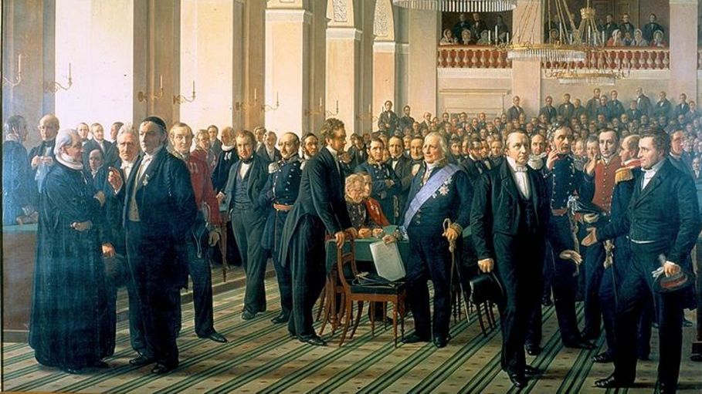
Demokratiets begyndelse
1848: Demokrati
1849: Grundlov
Kun 14% kunne stemme
Landstinget og Folketinget = Rigsdagen
Landstinget = konservativt
Folketinget = almuen
Begge kamre havde veto

Slide 3
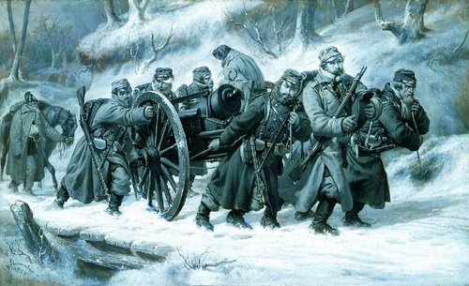
Den 2. slesvigske krig, 1864
DK ville have Slesvig med i det danske rige. Slesvig+Holsten sagde nej
Danmark vandt 1. slesvigske krig i 1848-1850 (Treårskrigen)
1863: DK erklærer, at de vil løsne bånd til Holsten
Mål = knytte Slesvig til DK
1864: Østrigske og preussiske tropper gik ind i Slesvig.
DK tabte Slesvig + Holsten.
Notes:
DK vandt 1. slesvigske krig pga. pres mod Preussen til at stoppe med at hjælpe Slesvig+Holsten.

Slide 4
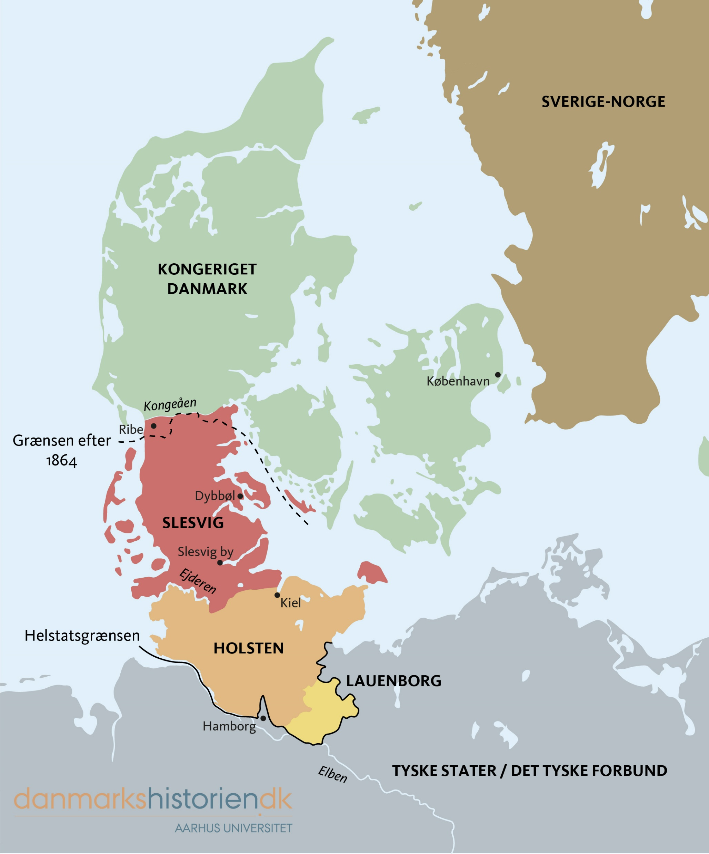

Slide 5
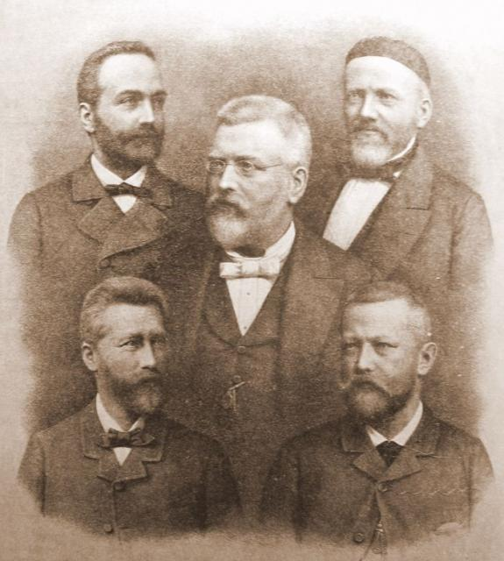
Politik efter 1864
Højreortienterede partier stillede krav om forfatningsændring: - Mere magt til regeringen i stedet for Rigsdagen
Landstinget = godsejerne
Folketinget = bønderne
Ingen fælles politik var mulig!
Det Forenede Venstre 1870: Kongen skal udpege ministerium, som ikke har flertal i Folketinget imod sig. (folketingsparlamentarisme)
Men: ”§ 13. Kongen udnævner og afskediger sine Ministre.” (Grundlov 1866)
Notes:
Landstinget: 66 pladser. Folketingsvælgere kunne vælge 27 ved indirekte valg. De næste 27 pladser var der begrænset valgret til. Ca. 1100 store jordejere på landet kunne stemme.
1870: Regeringsforhandlinger endte ud i konservativ regering. Normalvis kunne kongen vælge et ministerium med folk, som han syntes om (konservative)… Det kæmper Venstre imod .

Slide 6
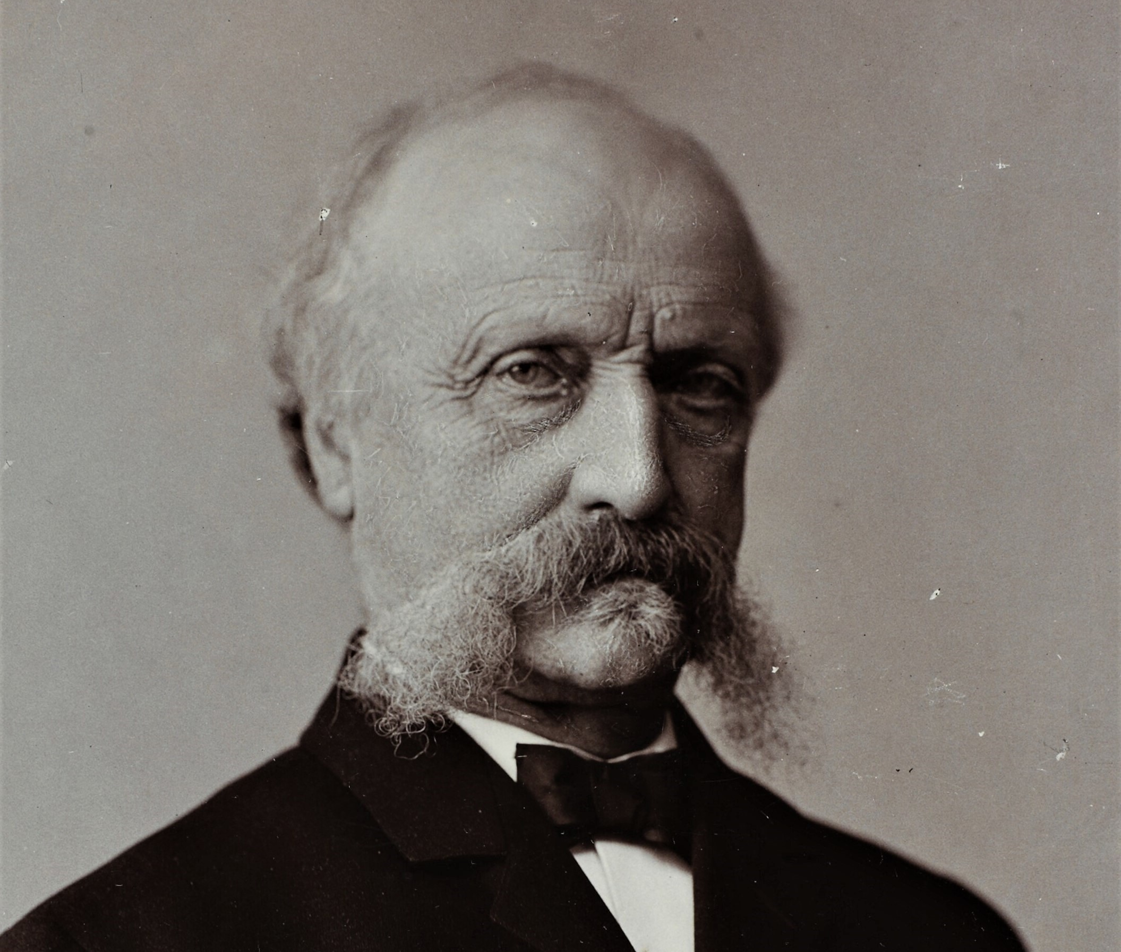
Forfatningskampen 1873
Højre afviser Venstres krav om parlamentarisme
1873: Venstre nægter at stemme for finanslov
1874: Højre-regeringen må gå af.
1875.1894: Statsminister Estrup – Veto på Venstres forslag.
1885: Estrup indfører provisoriske love – nødparagraf
Manipulation af nødparagraf!
1885:Rigsdagen atter sendt hjem = endnu en provisorisk lov.
Notes:
Godsejere og nationalliberale slog sig sammen til partiet Højre. Estrup kunne kun sige nej til forslag – ikke selv implementere nogle uden godkendelse. Dog indførte han i 1885 provisoriske love gennem en nødparagraf – dvs. uden om Folketinget (og Venstre).

Slide 7
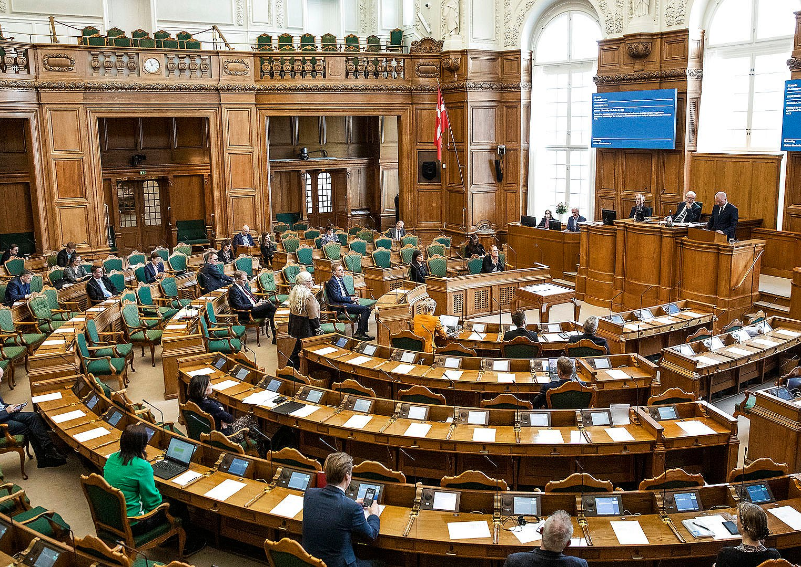
Tilbage til demokrati 1894 og systemskift
1894: Estrup træder modvilligt tilbage
Højre og Venstre indgår forlig.
Stop provisoriske love!
Valget i 1901: Socialdemokratiet får jordskredssejr.
Første Venstreregering
= systemskiftet 1901
Regeringen har flertal i folketinget!

